Slide 1

{code}.racer
…the story continues!
Steuerung der {code}.racer per Smartphone

Slide 2
Was wir brauchen:
Den fertig gebauten {code}.racer
Ein Konto beim MIT App-Inventor haben wir für Euch angelegt
Ein Smartphone mit Android (iOS evtl. später)
Die AppInventor App
Die Arduino-Umgebung

Slide 3
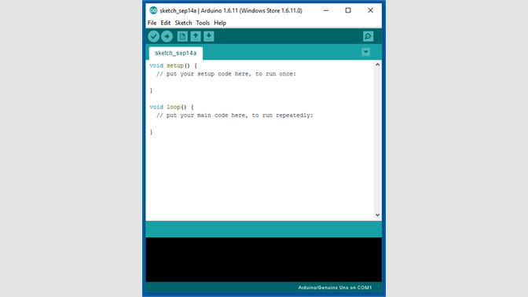
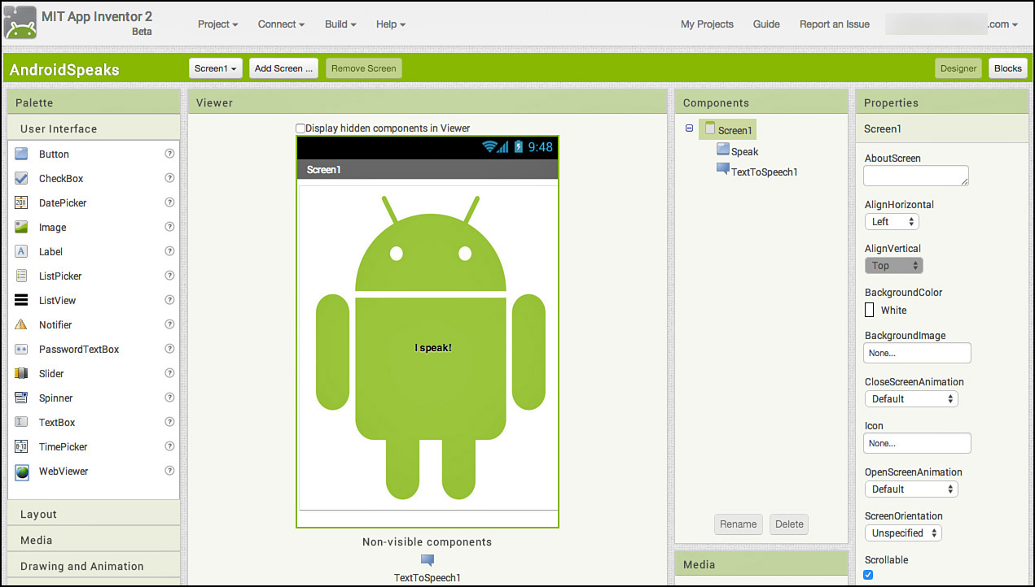
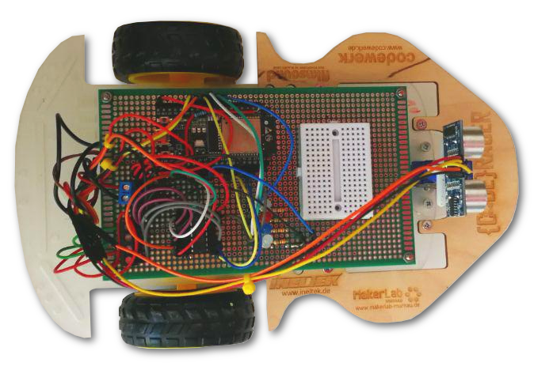
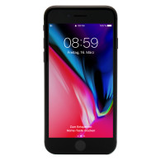

Wie wir es machen:
Mit dem MIT AppInventor eine App für euer Handy machen
Mit Arduino das Programm für den {code}.racer machen

Slide 4
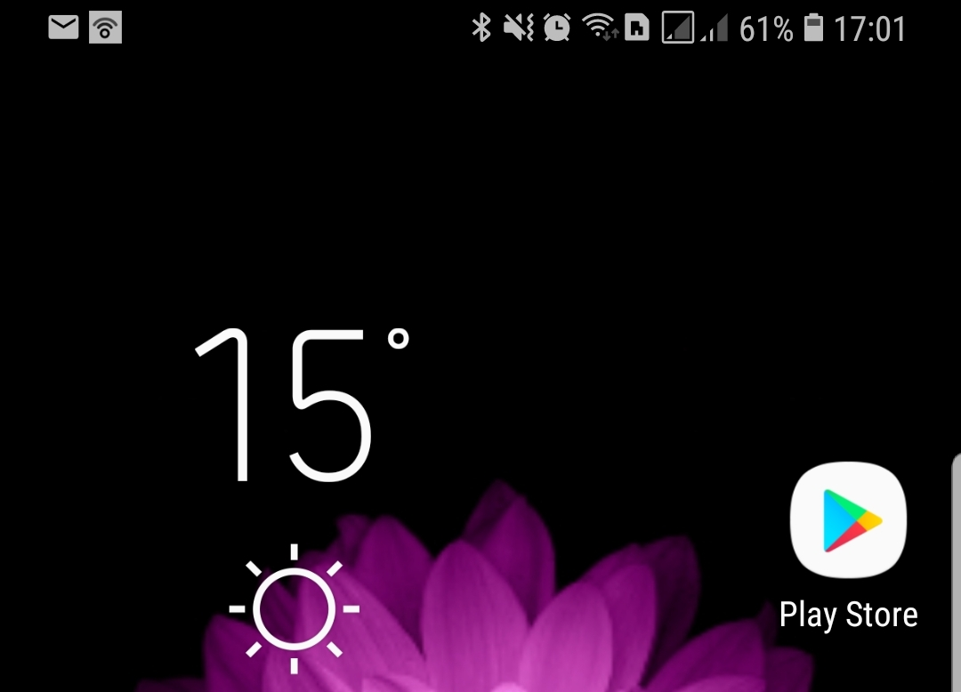
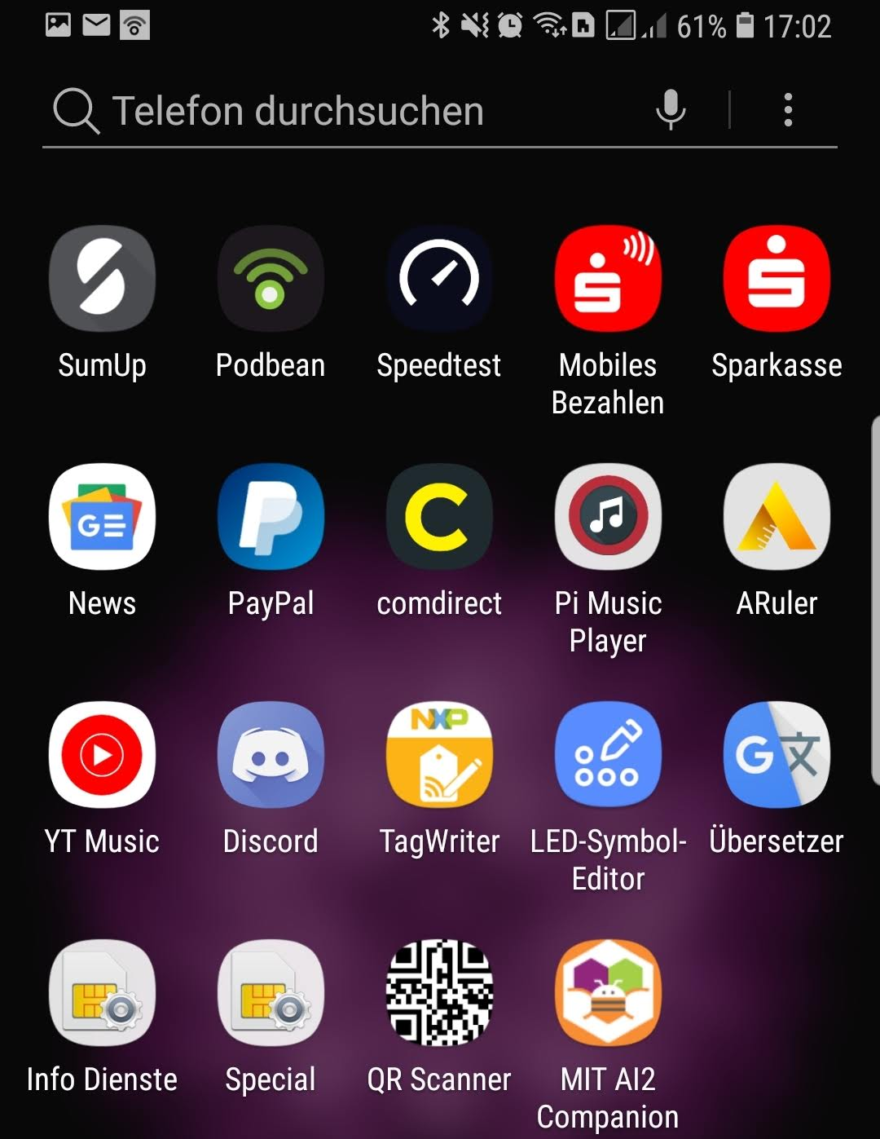
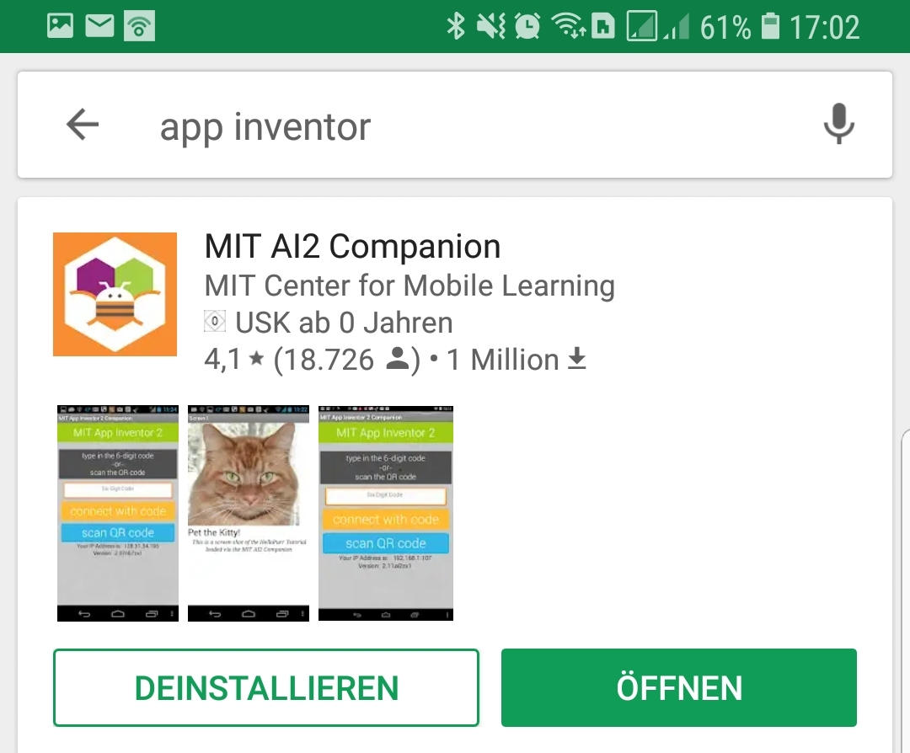
MIT AppInventor App aus PlayStore laden und auf dem Smartphone installieren

Slide 5
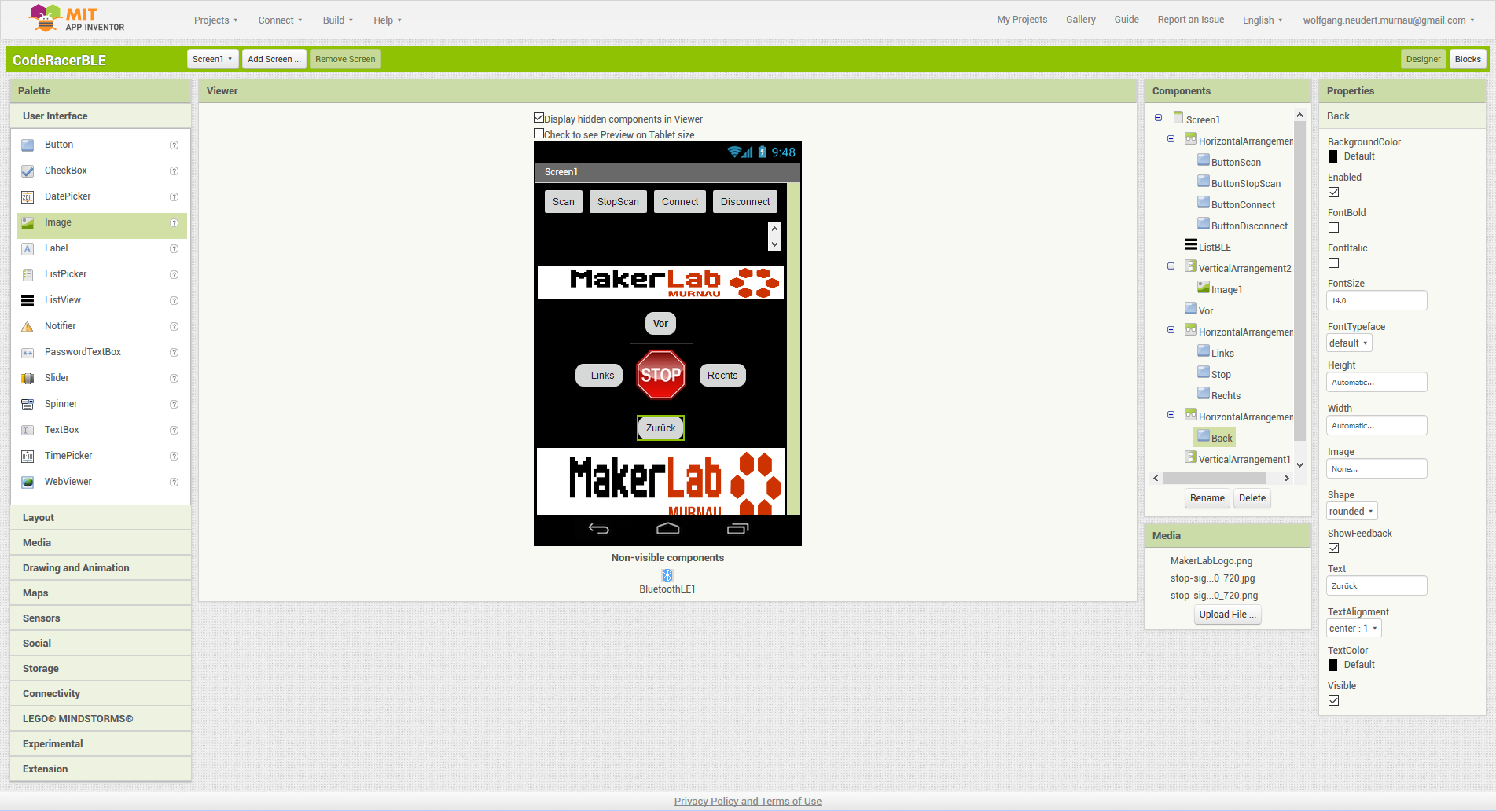
MIT AppInventor

Slide 6
MIT AppInventor
Der Link zum AppInventor: http://ai2.appinventor.mit.edu
Eure Zugangsdaten beim AppInventor sind folgende:
eMail: coderacerX@itsblue.de
Passwort: MakerLab0X#
Das „X“ bitte durch die Nummer Eures Code-Racers ersetzen.
Beispiel:
coderacer2@itsblue.de
MakerLab02#
Danach ein Projekt anlegen. Dann loslegen ☺
Siehe die Seiten danach…

Slide 7
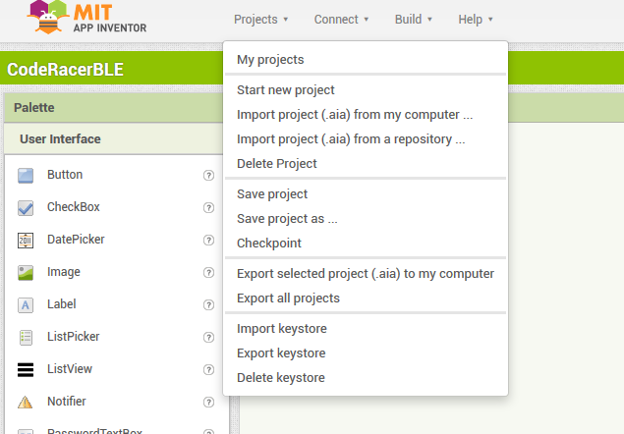
MIT AppInventor
Zuerst ein neues Projekt anlegen:

Slide 8
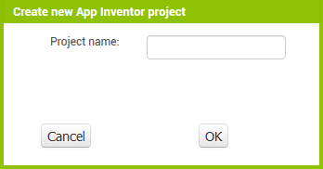
MIT AppInventor
Dem Projekt einen Namen geben:
Zum Beispiel: CodeRacerBLE_Alina

Slide 9
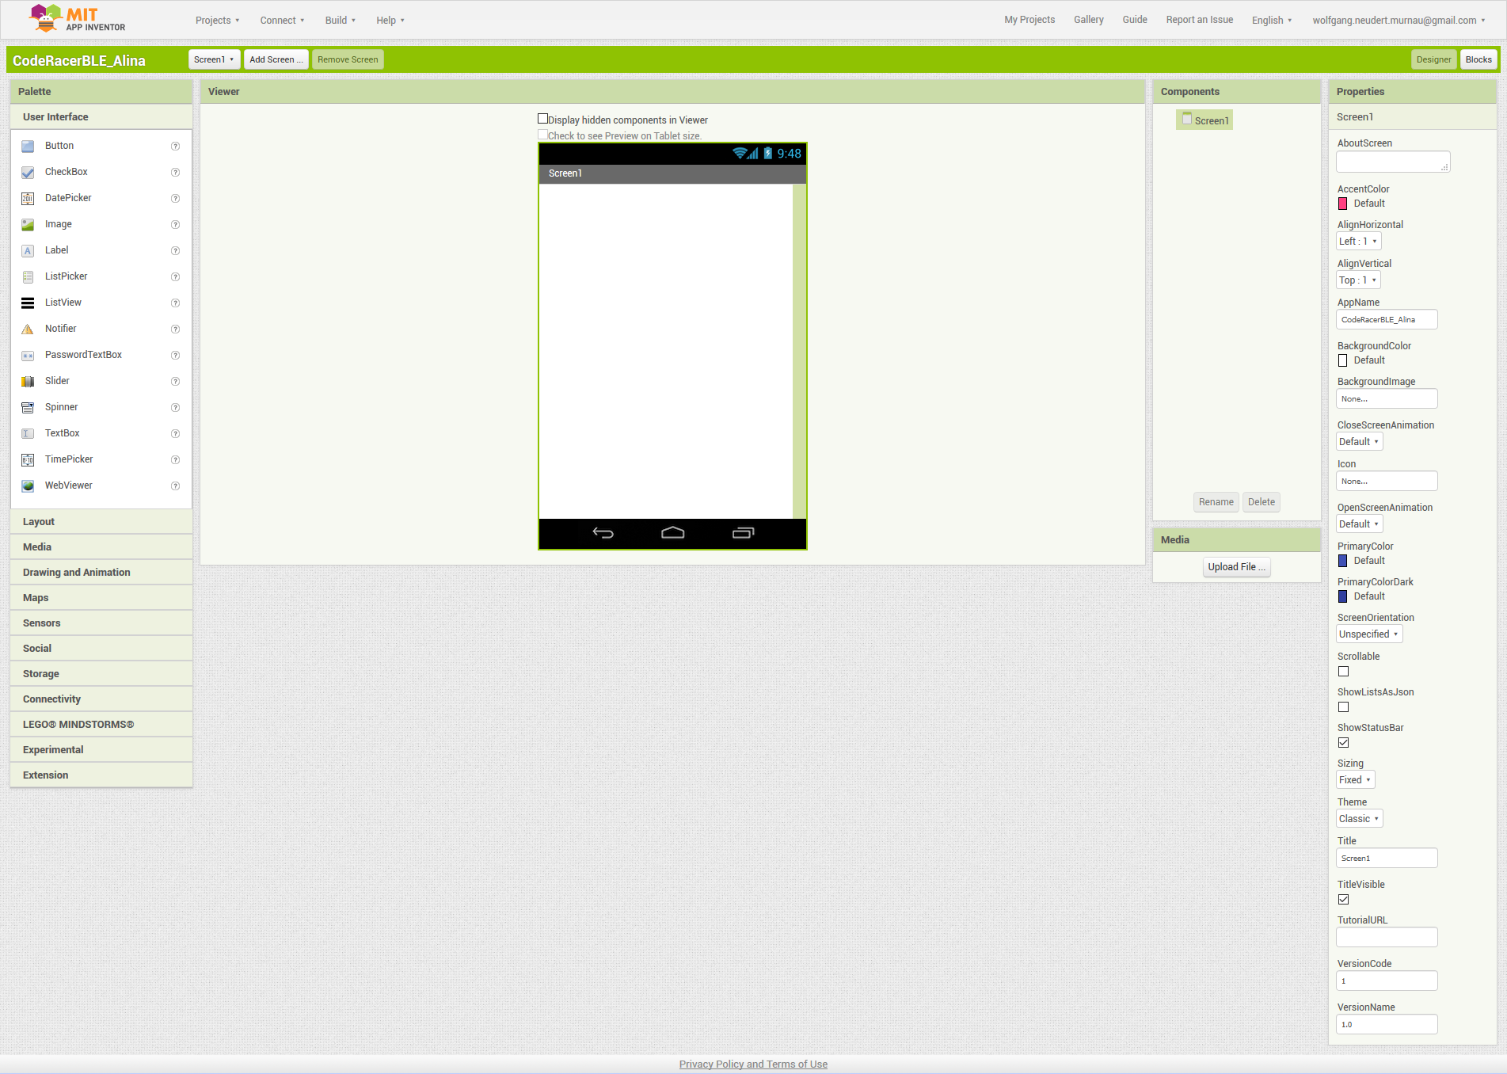
MIT AppInventor
Es öffnet sich ein neuer leerer Arbeitsbereich
In der Mitte wird angezeigt, wie Eure App auf dem Smartphone (ungefähr) aussehen wird.

Slide 10
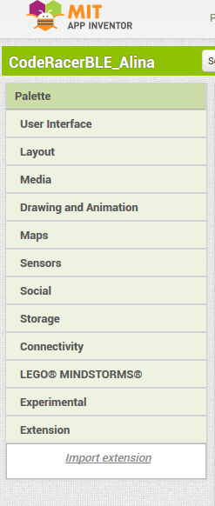
MIT AppInventor
Zur Vorbereitung müssen wir noch eine „Extension“ hinzufügen. Dazu erst links auf „Extension“ klicken und dann auf „Import extension“
1.)
2.)

Slide 11
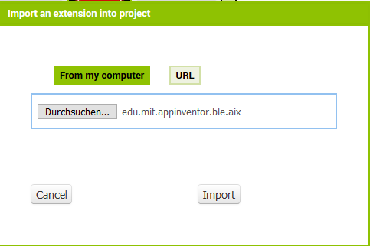
MIT AppInventor
Wir importieren die Extension vom Computer. Die Datei sollte schon auf euren Rechner heruntergeladen worden sein.
Wenn nicht, könnt ihr sie hier runterladen:
http://appinventor.mit.edu/extensions/

Slide 12
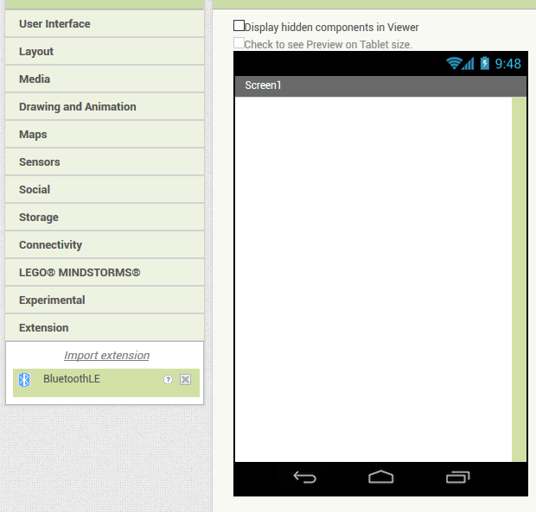
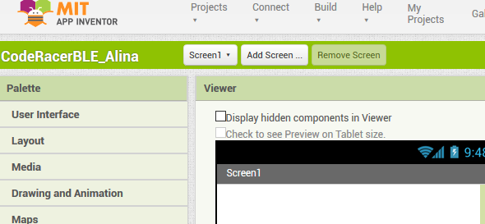
MIT AppInventor
Die BluetoothLE Extension jetzt noch auf den „Bildschirm“ eures Smartphones ziehen.
Wenn nichts zu sehen ist, dieses Kästchen anklicken.

Slide 13
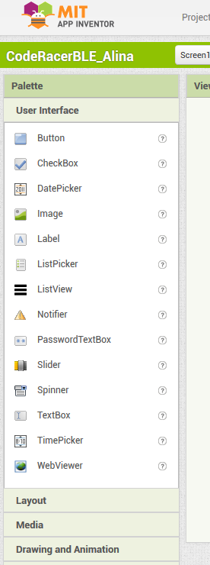
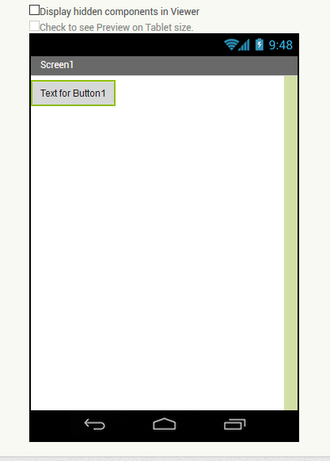
MIT AppInventor
Jetzt können wir loslegen.
Auf der linken Seite ist unser „Werkzeugkasten“
Diese Elemente wie Buttons, Bilder etc. können wir auf den Bildschirm des Telefons ziehen. Einfach mit der Maus draufklicken, und auf den Bildschirm ziehen.

Slide 14
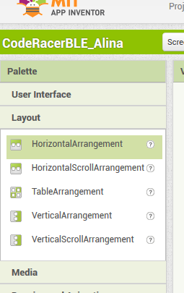
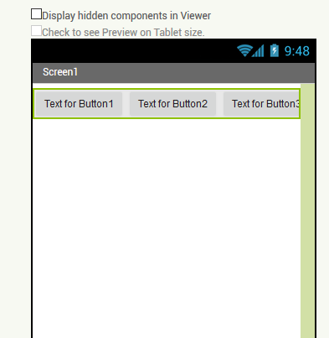
MIT AppInventor
Diese Elemente sind etwas eigenwillig, und bleiben nicht unbedingt da wo man sie hinhaben will.
Deswegen gibt es die „Arrangements“, rechteckige Kästen, in die man zum Beispiel mehrere Buttons ablegen kann.

Slide 15
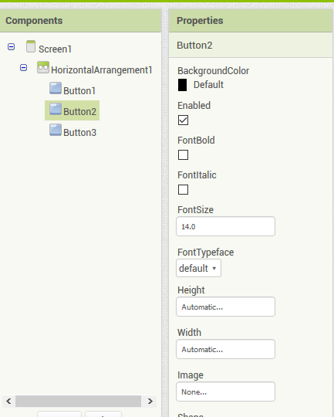
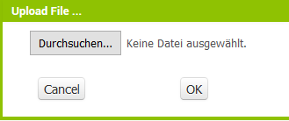
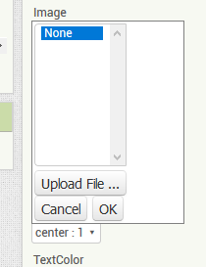
MIT AppInventor
Buttons kann man schöner gestalten, wenn man zum Beispiel ein Bild hinterlegt. Dazu einen Button anklicken.
Dann auf Image klicken und dann auf upload file.
Auf „Durchsuchen“ klicken und das gewünschte Bild vom PC hochladen.

Slide 16
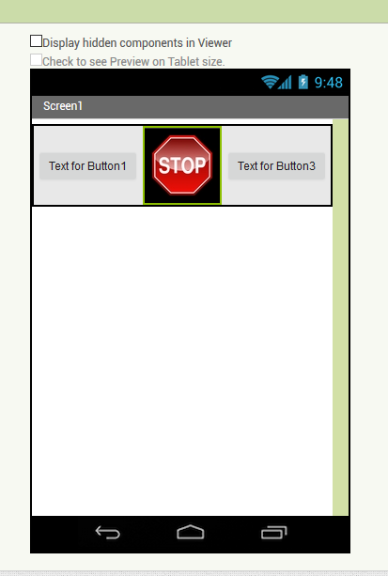

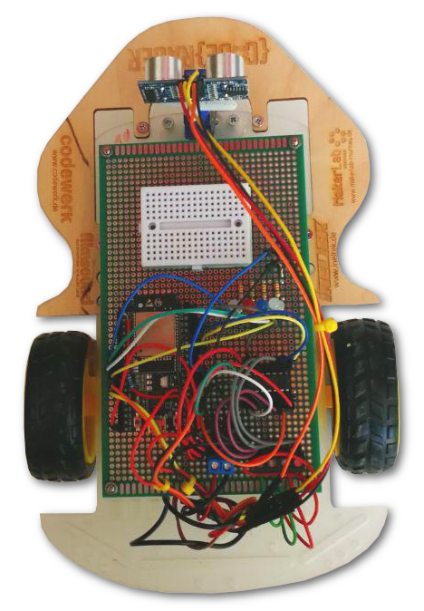
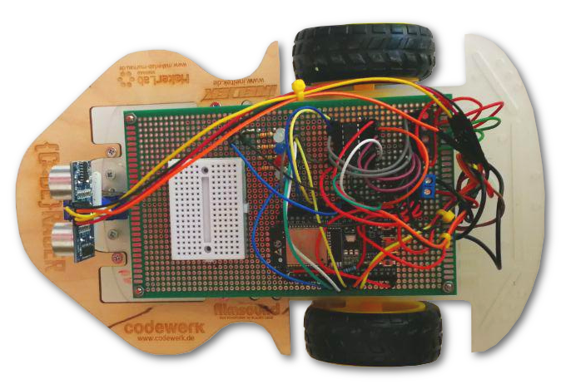
MIT AppInventor
Damit haben wir den mittleren Button schon viel schöner gemacht.
So könnt ihr mit den andern Buttons auch weitermachen, zum Beispiel Pfeile nach rechts, links etc.
Wir haben ein paar Grafiken vorbereitet, ihr könnt aber auch selber welche aus dem Netz suchen oder euch welche designen…
Bilder aus dem Netz sind oft zu groß, ihr müsst sie dann verkleinern. Das geht zum Beispiel ganz einfach mit dem Programm „Irvanview“

Slide 17
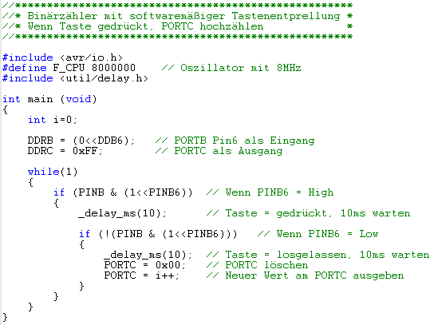
MIT AppInventor
Ihr könnt jetzt also die Oberfläche eurer App schön gestalten.
Aber bisher sind das ja nur bunte Bilder.
Damit etwas passiert wenn ihr auf so einen Button tippt, muss das Handy ja erstmal wissen was überhaupt passieren soll.
Es muss also wieder etwas Programmcode gemacht werden.

Slide 18
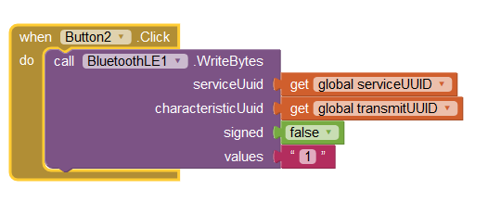
MIT AppInventor
Diesmal müsst ihr allerdings nicht viel selbst tippen. Im AppInventor wird graphisch programmiert.
Das heißt, ihr zieht die Steuerelemente mit der Maus auf die Arbeitsfläche, und AppInventor kümmert sich um den Code.

Slide 19
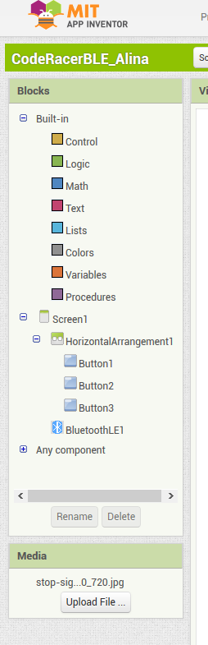
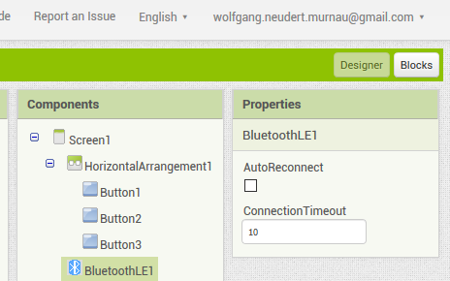
MIT AppInventor
Auf der linken Seite gibt es wieder einen „Werkzeugkasten“
Ihr findet hier auch alle Elemente, die ihr in der Design-ansicht erzeugt habt.
Wenn ihr auf eines dieser Element draufklickt, dann könnt ihr dafür nun den „code“ erzeugen.
Dieser „code“ wird dann ausgeführt, wenn ihr am Bildschirm auf den Button tippt.
Um zu programmieren, müsst ihr die Ansicht umschalten. Das macht ihr oben links mit den Buttons „Designer“ und „Blocks“

Slide 20
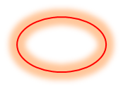
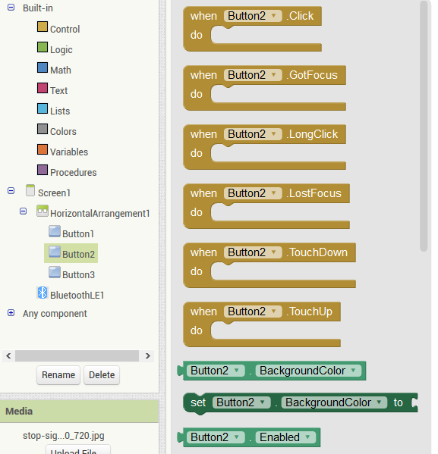
MIT AppInventor
Wenn ihr zum Beispiel auf „Button2“ klickt, werden auch die möglichen Steuerelemente dazu angezeigt. Das wichtigste ist natürlich hier gleich das oberste. Damit legt ihr fest, was passiert, wenn auf diesen Button getippt wird (hier wird das Button2.click genannt)

Slide 21
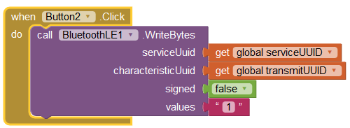
MIT AppInventor
Wir wollen ja, dass eine Nachricht an den {code}.racer geschickt wird, wenn wir auf einen Button tippen.
Also müssen wir dem Telefon sagen, dass es unsere Nachricht über Funk, in unserem Fall über Bluetooth, an den {code}.racer schickt.
Hier kann man die vorher angelegten Buttons auswählen
Bei einem „click“ (=drauftippen) wird das violette Bluetooth-Modul im Handy aktiviert.
Die „1“ wollen wir an den racer senden

Slide 22
MIT AppInventor
Ein bischen was zu Bluetooth
Wenn wir funken, müssen wir ja wissen, mit wem.
Deswegen müssen uns erst mal mit einem Gerät, oder hier mit einem CodeRacer, verbinden.
Das alleine reicht aber nicht. So modernes Funkzeug wie unser Bluetooth kann nämlich sehr viele verschiedene Dinge. Zum Beispiel ja auch Musik streamen auf einen Lautsprecher.
Und auch einfach nur Daten übertragen. Und auch mehrere Daten „gleichzeitig“ für verschiedene Anwendungen.
Das brauchen wir alles nicht, aber wir müssen dem Bluetooth sagen, wer gemeint ist.
Das macht man mit eindeutigen Zahlen, die hier UUID heißen.

Slide 23
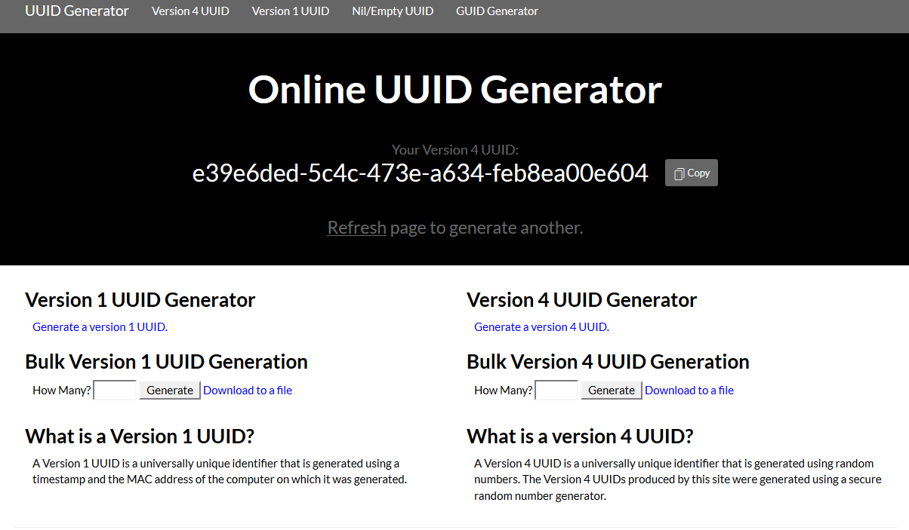
MIT AppInventor
Diese Zahlen oder diese UUIDs könnten wir uns natürlich selber ausdenken.
Zum Beispiel: unsere Musikübertragung erhält die Zahl 1, die erste Datenübertragung die Zahl 2, die zweite Datenübertragung die Zahl 3, und so weiter…
Aber wie Ihr Euch sicher schon gedacht habt, macht man es nicht so einfach. ☺
Man will Nummern, die garantiert nur einmal vorhanden sind.
Die kann man sich im Netz hier holen:
https://www.uuidgenerator.net/

Slide 24
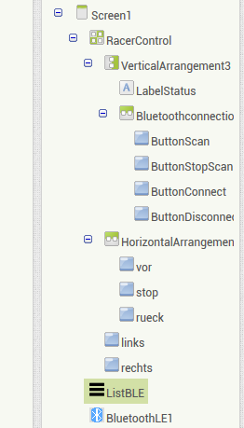
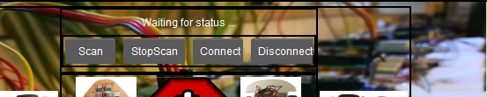

MIT AppInventor

Slide 25
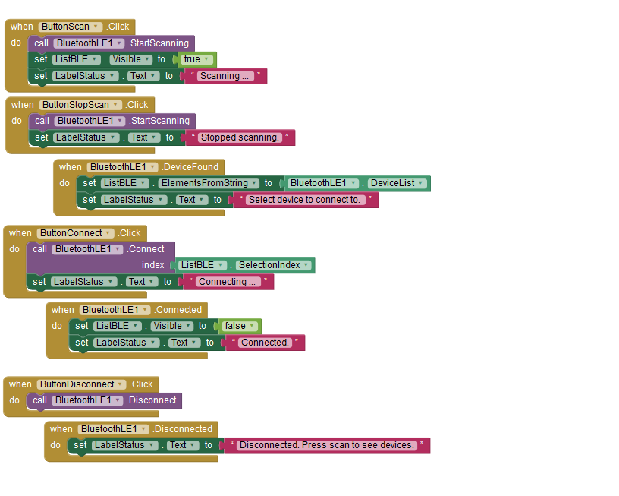
MIT AppInventor

Slide 26

Das nächste {code}.racer - Rennen
Wir haben viele Ideen und planen mit euch folgendes:
Mit Ultraschall durch die Rennstrecke kommen ( Wie bisher )
Mit dem Smartphone den {code}.racer steuern
Einen Gegenstand in der Rennstrecke finden mit Kamera (kommt noch)
Mit Infrarot einer Linie durch die Rennstrecke folgen (kommt noch)
Steuerung mit Alexa (kommt noch)
Beim nächsten {code}.racer – Rennen können wir dann davon zwei oder drei Disziplinen auswählen und damit mehrer Durchgänge beim Rennen machen.

Slide 27
Was hat und was kann ein {code}.racer
Teil
Antriebsmotoren
Servo
Ultraschallsensor
RACER_ANHALTEN
- Motor links und rechts aus
SERVO_MITTE
- Ultraschallsensor nach vorn
ABSTAND MESSEN
- Abstand vorn (Servo in der Mitte)
RACER_VORWAERTS
- Motor links und rechts vorwärts
SERVO_LINKS
- Ultraschallsensor nach links drehen
Funktionen
RACER_RUECKWAERTS
- Motor links und rechts rückwärts
SERVO_RECHTS
- Ultraschallsensor nach rechts drehen
RACER_RECHTS_DREHEN
- beide Motoren gleichzeitig:
. links kurz vorwärts
. rechts kurz rückwärts
RACER_LINKS_DREHEN
- beide Motoren gleichzeitig:
. links kurz rückwärts
. rechts kurz vorwärts

Slide 28
Wie fährt ein {code}.racer ohne anzuecken?
START
RACER_VORWAERTS
SERVO_MITTE
ABSTAND MESSEN
ABSTAND
größer
10cm?
RACER_ANHALTEN
SERVO_LINKS
ja
ABSTAND MESSEN
SERVO_RECHTS
ABSTAND MESSEN
Welcher
ABSTAND
Ist größer
?
RACER_LINKS_DREHEN
RACER_RECHTS_DREHEN

Slide 29
{code}.racer
Was man immer machen muss:
Richtigen Controller in Arduino auswählen:
      ESP32 DevKit
Richtigen Port in Arduino auswählen:
      Zum Beispiel COM9
Pins richtig einstellen:
      pinMode(Pinnummer, OUTPUT);
  Oder
      pinMode(Pinnummer, INPUT);
Die Pinnummer vom Modul ablesen.
Anstatt die Pinnummer zu verwenden, kann man dem Pin auch einen Namen geben:
    #define US_TRIG 13

Slide 30
{code}.racer
Wie steuere ich den Servo an?
#include <ESP32Servo.h>
Ein Servo-objekt erzeugen
Servo myservo;
Pin für Steuerung festlegen:
myservo.attach(SERVOPIN);
servo_angle ist der Winkel, auf den gedreht werden soll
( 0° - 180°)
myservo.write(servo_angle);

Slide 31
{code}.racer
Wie steuere ich den Ultraschall an?
Der Ultraschall wird mit 2 Pins angeschlossen:
#define US_TRIG 13
#define US_ECHO 12
Diese Pins müssen Ausgänge werden:
pinMode(US_TRIG, OUTPUT);
pinMode(US_ECHO, INPUT);
Die Messung wird gestartet, in dem man auf dem TRIG-Pin einen kurzen Puls erzeugt:
digitalWrite(US_TRIG,LOW);
delayMicroseconds(2);
digitalWrite(US_TRIG,HIGH);
delayMicroseconds(10);
digitalWrite(US_TRIG,LOW);
Dann wird gemessen, wie lange es dauert bis der ECHO-Pin auf „HIGH“ geht:
echo_duration = pulseIn(US_ECHO,HIGH);

Slide 32
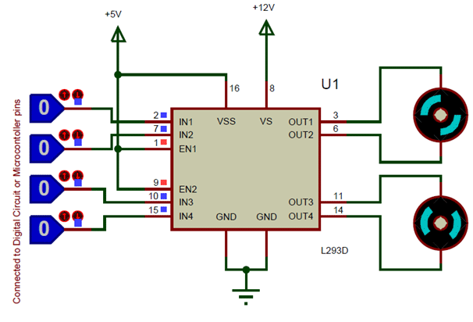
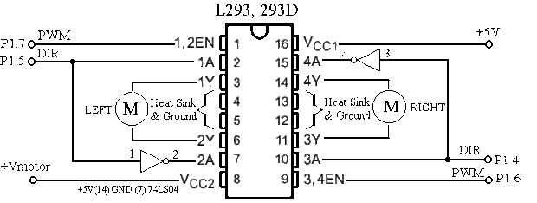
{code}.racer
Wie steuere ich die Motoren an?

Slide 33
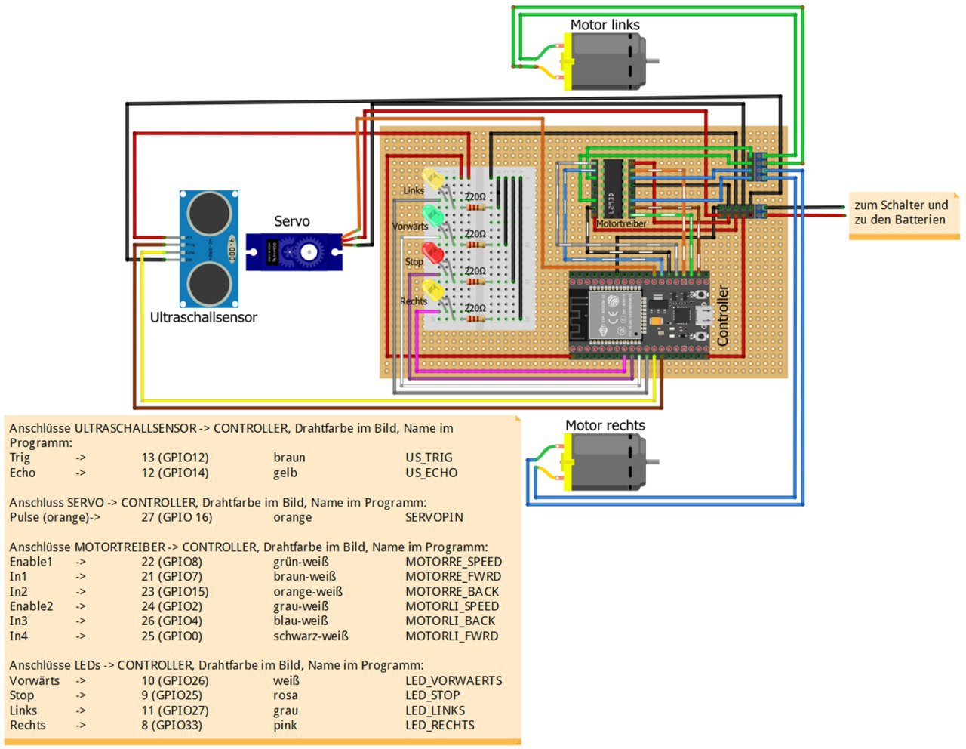
{code}.racer

Slide 34
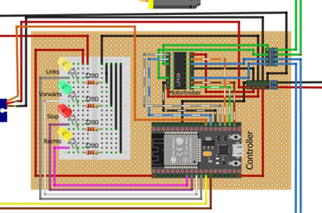
{code}.racer

Slide 35
